Slide 1

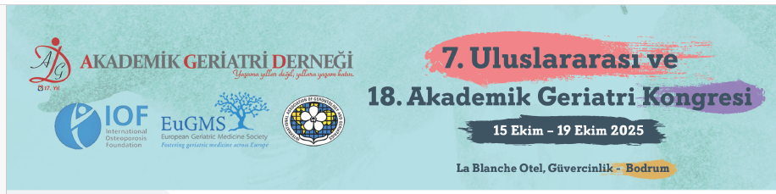
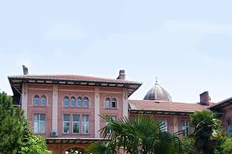
YAŞLIDA NÖROPATİK AĞRI YÖNETİMİ
Prof. Dr. Ayşe Karan
İ.Ü. İstanbul Tıp Fakültesi
Fiziksel Tıp ve Rehabilitasyon A.D.

Slide 2
Konuşma akışı
Nöropatik ağrı nedir?
Nöropatik ağrının patofizyolojik temeli
Nöropatik ağrının etkileri
Nöropatik ağrı kliniği yaşlılarda farklı mı?
Nöropatik ağrıyı yaşlılarda değerlendirme zorlukları
Yaşlılarda nöropatik ağrının kısaca farmakolojik tedavisi, dikkat edilecek noktalar
Yaşlılarda nöropatik ağrının nonfarmakolojik tedavisi ve en önemli yöntemi olan egzersizde temel prensipler
Polikliniğe götürülecekler

Slide 3
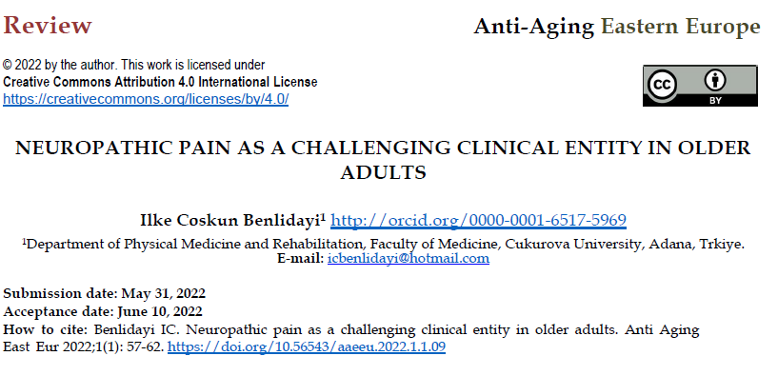
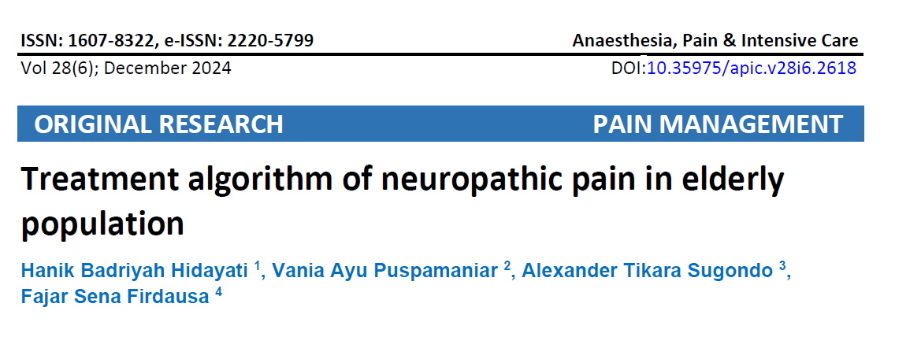
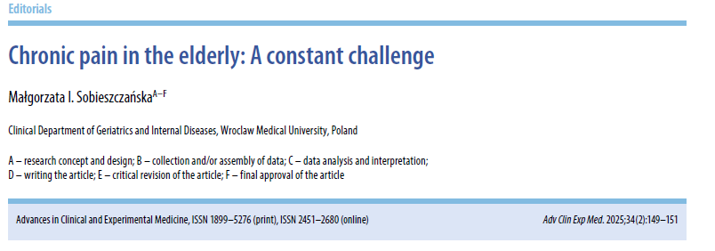
Nöropatik ağrı nedir?
Nöropatik ağrı, Uluslararası Ağrı Çalışma Derneği (IASP) tarafından, hem periferik hem de merkezi sinir sisteminde oluşan hastalık, işlev bozukluğu, hasar veya lezyondan kaynaklanan ağrı olarak tanımlanır.
Nöropatik ağrı yanıcı, elektrik çarpması tarzında ve keskin niteliktedir.
Klasik olarak nosiseptif ağrıdan farklı olarak, hastalarda sıklıkla “pozitif” semptomlar (karıncalanma, iğnelenme, ciltte gerginlik hissi) ve “negatif” semptomlar (uyuşma, his kaybı) bir arada bulunabilir.

Slide 4
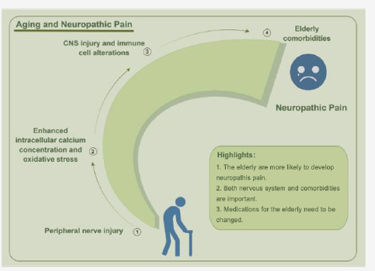
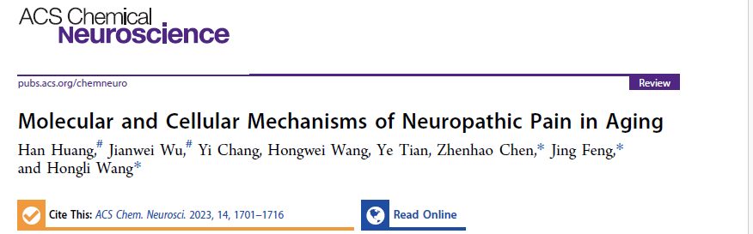
Nöropatik ağrının patofizyolojik temeli

Slide 5
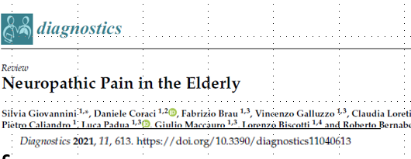
Kronik nöropatik ağrının etkileri
Düşme, kinezyofobi, immobilizasyon, iştah ve uyku sorunları, depresyon, anksiyete, demans ve deliryum riskinin artmasıyla kendini gösteren fiziksel ve bilişsel işlev bozuklukları.
İlaçların uygunsuz kullanımı ve yavaş seyreden rehabilitasyon süreci
Yaşam kalitesinin bozulması ve sosyal izolasyon

Slide 6
Nöropatik ağrı kliniği yaşlılarda farklı mı?
Yaşlı hastanın ailesinden bilgi alınmalı.
Kooperasyon bozukluğu olan yaşlılarda yüz ifadelerinde değişiklik dikkatlice gözlenmeli.
Vücudun belirli bölgelerini örtmek, yatakta ağrı kesici pozisyon almak, paroksismal çığlık atma/iç çekme veya atipik davranışlar görülebilir.
Klinik muayene öncelikle iki ana semptoma odaklanmalıdır: allodini (normalde zararsız uyaranlara ağrı tepkisi) ve hiperaljezi (ağrılı uyaranlara artan ağrı tepkisi).
Bu semptomlar genellikle hasta hareket ederken veya banyo yaptırılırken ortaya çıkar.

Slide 7
Nöropatik ağrı değerlendirmesi, yaşlılarda zorluklar
Hastanın kendi ifadesi ağrı değerlendirmesi için altın standarttır.
Kooperasyonu iyi olmayan hastalarda ağrıyı değerlendirmek zordur.
Hastanın bilişsel fonksiyonları iyi olsa bile bilgi edinmek zor olabilir.
Yaşlılar yaşlandıkça ağrının normal bir süreç olduğunu düşünebilir.
Bağımsızlığının azalmasından korktukları için ağrıyı bildirmezler.
Ek tetkik ve ek ilaç almak istememe gibi nedenlerle şikayet etmekten çekinebilirler.
Cihaz kullanımı ağrı varlığını düşündürebilir,
ancak ağrının nöropatik olup olmadığını belirlemez.
Görsel analog ölçekler (VAS) yaşlılar için önerilmez.

Slide 8
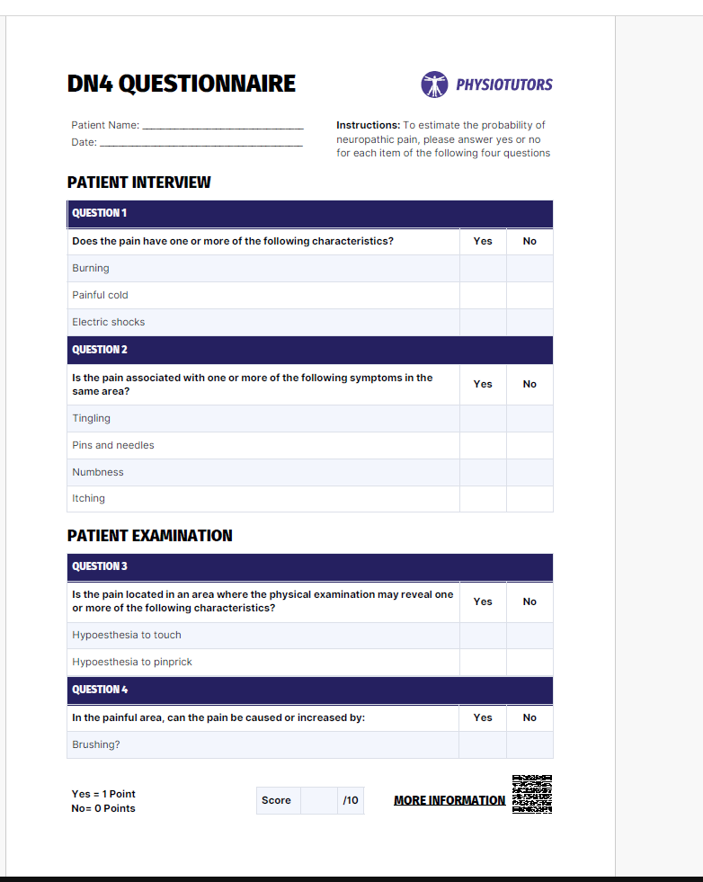
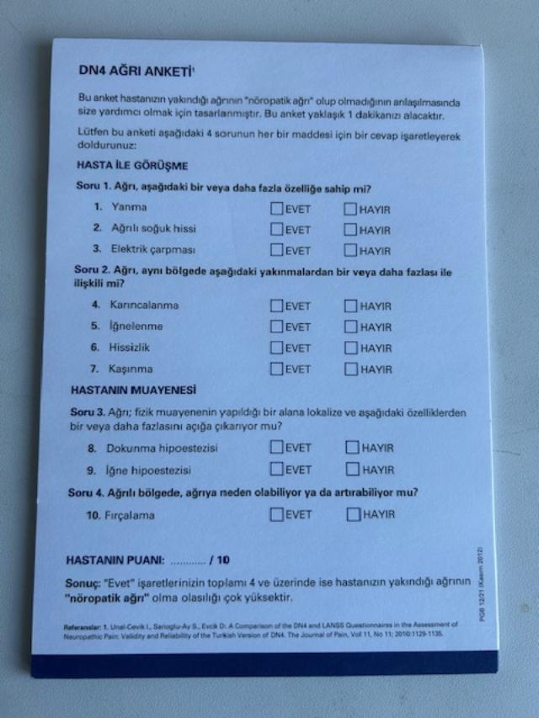

Slide 9
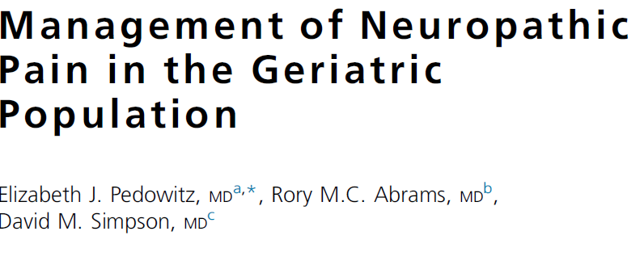

Yaşlılarda nöropatik ağrıda genel tedavi ilkeleri
Nöropatik ağrının tedavisi öncelikle olası nedenlerin (varsa) belirlenip tedavi edilmesi ile birlikte semptomların yönetilmesine odaklanır.
Semptomatik tedavi ile hastaların çoğunda tam ağrı kontrolü sağlanamaz, ancak ağrı tolere edilebilir düzeye indirilebilir.
Tedavide temel hedef, ağrının tamamen ortadan kaldırılması değil, hastanın fonksiyonelliğinin ve yaşam kalitesinin artırılmasıdır.
Tedavi hedefleri hastayla birlikte gerçekçi şekilde belirlenmeli, tedaviye cevabın öngörülmesinin zor olduğu ve bazen deneme-yanılma sürecine ihtiyaç duyulabileceği açıklanmalıdır.

Slide 10
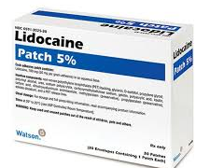
Nöropatik ağrıda FDA onaylı ilaçlar
FDA üç nöropatik ağrı sendromu için 6 ilaca onay vermiştir:
Ağrılı diyabetik nöropati: pregabalin, duloksetin, kapsaisin %8 yama
Postherpetik nevralji: gabapentin, pregabalin, %5 lidokain yama, kapsaisin krem, kapsaisin %8 yama
Trigeminal nevralji: karbamazepin
Kırılgan yaşlı hastalarda lidokain yamalar ilk basamak olarak düşünülmelidir.

Slide 11

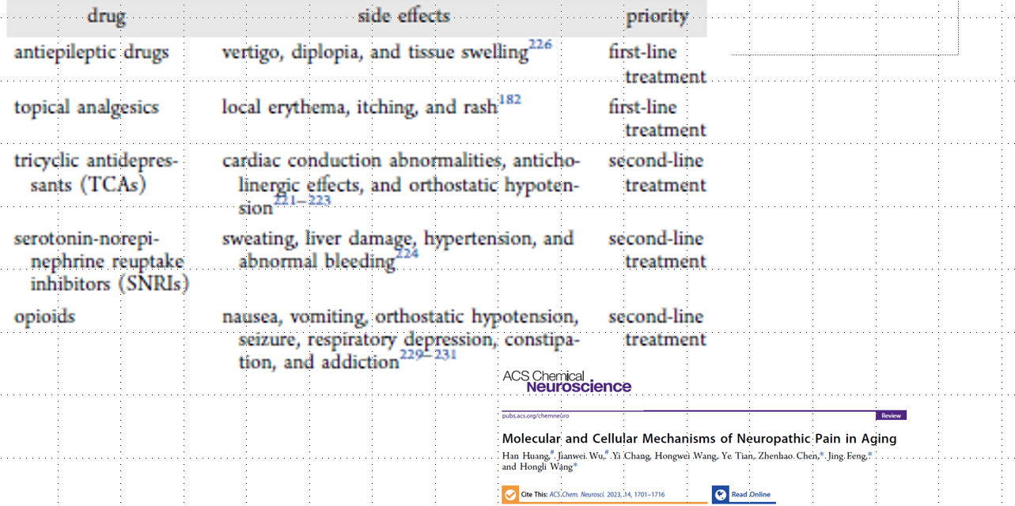

Slide 12
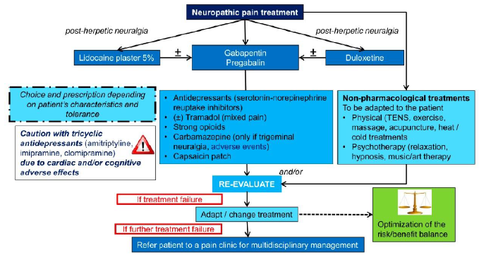


Slide 13
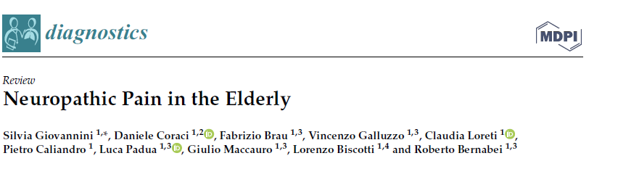

Yaşlılarda nöropatik ağrıda medikal tedavi
Nöropatik ağrının farmakolojik tedavisinde ilk basamakta yer alan pregabalin günde 2 kez 25 mg veya 50 mg dozunda başlanmalıdır.
Bu dozlar yaşlı hastalarda etkili olabilmekle birlikte, tipik etkin doz 150 mg/gün düzeyinde başlamaktadır.
Yaşlılarda 50 mg yatmadan önce başlanması ve yavaş titrasyon önerilir.
Günlük 300 mg üzerindeki dozlar yan etkilere sebep olur.
Kalp yetmezliği olanlarda dikkatli kullanılmalıdır.

Slide 14
Yaşlılarda nöropatik ağrıda medikal tedavi
Gabapentinin tipik başlangıç dozu 100–300 mg günde 3 kez’dir, tolere edildikçe 1–7 günde bir 100–300 mg/gün artırılarak maksimum 3600 mg/gün’e çıkılabilir.
Yaşlılarda 100 mg yatmadan önce başlanması, ardından yavaş titrasyon önerilir.
Analjezik etkinin ortaya çıkması 2 aya kadar sürebilir.
Günlük doz artırımı öncesinde renal fonksiyonların değerlendirilmesi gereklidir.
Son dönem böbrek yetmezliği olanlarda gabapentin için maksimum 300 mg/gün, pregabalin için maksimum 100 mg/gün doz önerilmektedir.

Slide 16
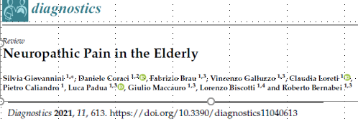
Topikal tedaviler
Yaşlılarda polifarmasi ve komorbidite nedeniyle sistemik yan etkisi az olan topikal ilaçlar önemlidir.
Özellikle lokalize nöropatik ağrı varlığında tercih edilirler.
Amerikan Geriatri Derneği, tüm lokalize nöropatik ağrı hastalarında topikal lidokaini güçlü şekilde önermektedir.
Lidokain %4 veya %5 yama sodyum kanal antagonisti olarak ektopik deşarjları engeller.

Slide 17
Topikal tedaviler
Uygulama kolaylığı sayesinde hasta uyumu yüksektir.
Yan etkiler genellikle lokal cilt reaksiyonları ile sınırlıdır.
Lidokain flasterleri doğrudan ağrılı bölgeye uygulanmalı ve her 12 saatte bir değiştirilmelidir.
Flasterlerin tolere edilemediği olgularda %6 lidokain jel iyi bir alternatiftir, özellikle postherpetik nevraljide etkilidir.

Slide 18
Topikal tedaviler
Kapsaisin %8 yama: Ciltteki sinir uçlarında geri dönüşümlü dejenerasyona neden olarak ağrı iletimini azaltır.
Kapsaisin uygulama öncesi lidokain ile topikal anestezi veya oral analjezi gerekebilir, ilk uygulamada şiddetli yanma hissi görülebilir.
Postherpetik nevralji ve diyabetik nöropatide etkili olabileceğine dair orta–düşük kalitede kanıt var.

Slide 19
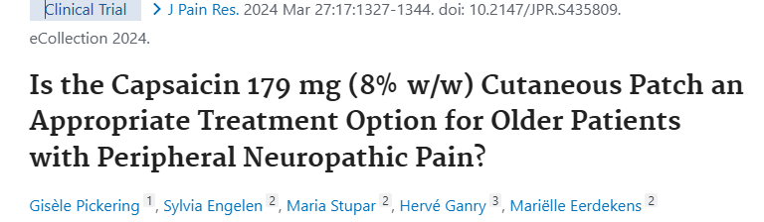
Kapsaisin
Kapsaisin 179 mg (%8 ) deri yaması periferik nöropatik ağrı için önerilir.
Yaşlı hastalarda bu popülasyona özgü veriler sınırlıdır.
Kapsaisin bandı, yaşlı hastalarda genç hastalarda olduğu kadar eşit derecede etkili ve iyi tolere edilir.

Slide 21
Nöropatik ağrıda nonfarmakolojik tedaviler
Nonarmakolojik tedavilerin çoğu, davranışsal teknikler ve egzersizi içerir, yaşlılarda daha uzun vadeli ve daha geniş çalışmalara ihtiyaç vardır.

Slide 22
Fiziksel aktivite-egzersiz
Fiziksel aktivite: Günlük yaşam içerisinde, iskelet kasları kullanılarak
yapılan ve enerji harcamasını gerektiren her hareket fiziksel aktivite
olarak tanımlanır.
Egzersiz: Planlanmış ve tekrarlı fiziksel aktivitelerdir.
www.fizikselaktivite.gov.tr

Slide 23
Fiziksel aktivite-spor
Spor: Belirli kurallar içerisinde yapılan, genellikle yarışma amacı taşıyan, lisanslı amatör ve profesyonel sporcuların gerçekleştirdiği aktivite türüdür.
Oyun oynamak, ev işleri, bahçe işleri, yürümek, merdiven inip çıkmak, yemek yemek, banyo yapmak gibi günlük yaşamımızı sürdürmek için yapılan etkinliklerin yanı sıra, egzersiz ve spor da fiziksel aktivitedir.
www.fizikselaktivite.gov.tr

Slide 24
Yaşlı hastalarda egzersiz reçetelemesinde dikkat edilecek noktalar
Komorbid hastalıklara dikkat edilmeli
Ekleme fazla yük bindiren hareketlerden sakınılmalı
Isınma hareketleri daha uzun tutulmalı
Egzersiz tekrar sayısı daha az olmalı ve daha yavaş arttırılmalı
Eklem hareket açıklığını koruyacak egzersizler mutlaka reçeteye eklenmeli
Osteoporotik kırıklar için hareketler güvenli olmalı, çalışılan zemin düzgün olmalı, çok yüksek ağırlıklarla çalışılmamalı

Slide 25
Rezistif egzersizler
Egzersiz sırasında kasa metabolik kapasitesinin üzerinde bir yük uygulanmalı ve egzersize kas yoruluna kadar devam edilmelidir.
Kas kuvvetini arttırma yöntemleri
Tekrar sayısı aynı kalır, uygulanan direnç arttırılır.
Uygulanan direnç aynı kalır, tekrar sayısı arttırılır.

Slide 26
Direnç ne kadar olmalı?
Uygulanacak direncin belirlenmesinde genellikle kaldırılabilen maksimal ağırlık (RM) kullanılır.
1 RM kasın kaldırabildiği en yüksek ağırlıktır.
Yaşlı hastada rezistif egzersiz programı planlamasında önerilen yaklaşım şöyledir:
Düşük yoğunluk: 1RM’ nin %40’ı, 10-15 tekrar, 2-3kez/hf
Orta yoğunluk: 1RM’ nin %40-60’ı, 8-10 tekrar, 2-3kez/hf
Yüksek yoğunluk: 1RM’ nin >%60’ı, 6-8 tekrar, 2-3kez/hf

Slide 27
İstirahat süresi?
1 RM ile yapılan çalışmada gerekli istirahat süresi 72 saat iken, 1 RM in %60’ ı ile yapılan çalışmalarda ise bu süre 24 saate kadar düşmektedir.
Yapılan egzersiz türü de istirahat süresinde etkili olmaktadır.
Ekzantrik egzersizlerde ilgili kasa, eklem, bağlar ve kıkırdak dokuya daha fazla yük bindiği için dinlenme süresi daha uzun tutulmalıdır.

Slide 28
Rezistif egzersizlerde dikkat!
Egzersiz sonrasında kasta yorgunluk gelişmemelidir.
Egzersiz sonrası 1 saatten uzun süren eklem ağrısı ve şişlik aşırı yüklenmeyi göstermektedir.

Slide 29
İzometrik egzersizler
İzometrik kontrasiyonlar kasın istirahat pozisyon uzunluğunu koruyarak kasın gücünü arttırır.
İzometrik egzersizler eklem basıncını azalttığı için ağrısı bulunan yaşlı hastalarda kolayca tolere edilebilmektedir.
İzometrik egzersizler sıklıkla güçlendirme programının ilk basamağında tercih edilen egzersizlerdir.

Slide 30
İzometrik egzersizler
Yaşlıda yoğunluk düşük olmalıdır.
Yoğunluğu belirlemek için hastadan maksimal kontraksiyonda kasını kasması istenmelidir.
Egzersiz programına hastanın maksimal istemli kontraksiyonunun %30’ u ile başlanmalıdır.
Bu oran zamanla hastanın toleransına göre %75’lere kadar çıkarılmalıdır.

Slide 31
İzometrik egzersizler
Volüm: kas kontraksiyonda 6 sn’ den uzun tutulmamalıdır. Tekrar sayısı 1’ den hastanın tolere edebileceği şekilde 8-10’ a kadar çıkarılabilir. Hasta kontraksiyonlar süresince nefes alıp-vermelidir. Ayrıca kontraksiyonların arası 20 sn kadar olmalıdır.
Sıklığı: egzersizler günde iki kez yapılmalıdır. Bu sayı hastanın toleransına göre günde 10 seansa kadar çıkarılabilir.
Progresyon: başlangıçta kontraksiyonlar hastanın tolere edebileceği kadar yapılmalıdır. Ağrı azaldıkça programa kontraksiyonların farklı kaslarda ve açılarda yapılması ilave edilmelidir.
Dikkat: >10 sn kontraksiyon kas basıncını arttırabilir.

Slide 32
İzometrik egzersizler
Avantajları:
Minimal ağrıya yol açması
Statik kas gücünü hafif arttırması
Fazla bir ekipman ve zaman istememesi

Slide 33
İzometrik egzersizler
Dezavantajları:
Hastaların motivasyon güçlüğü
Kuvvet artışının daha çok egzersizin yapıldığı açıda ortaya çıkması
Kalpte ritm bozukluğuna ve kan basıncında artışa sebep olması
Çabukluk gerektiren aktivitelerde düzelme olmaması
Dayanıklılıkta belirgin artışa sebep olmaması

Slide 34
Aerobik egzersizler
Avantajları:
Aerobik egzersiz, kardiyovasküler ve kas dayanıklılığını artırma, yorgunluğu azaltmanın yanı sıra fonksiyonel kapasite ve günlük yaşam aktivitelerinde de düzelme sağlar.
Dikkat:
Stabil olmayan anjina
İstirahat sistolik kan basıncı > 180 mmHg veya diastolik kan basıncı > 100 mmHg

Slide 35
Dikkat:
Akut sistemik hastalık veya yüksek ateş
Kontrolsüz atrial veya ventriküler aritmi
Kompanse edilmemiş kronik kalp yetmezliği
İstirahatte ST depresyonu > 2mm
Yakın zamana ait emboli öyküsü
Tromboflebit
Kontrolsüz diabetes mellitus

Slide 36
Genel prensipler
Aerobik egzersiz reçetesi oluşturulurken egzersizin çeşidi, şiddeti,
sıklığı, süresi ve arttırma hızı belirtilmelidir.
Egzersiz şiddeti: Şiddeti belirleyebilmek için program öncesi hastaya
egzersiz testi uygulanmalıdır.
Yaşlılarda eşlik eden kardiyovasküler hastalık, KOAH gibi sistemik
hastalıklar fazla için egzersiz testi yapılırken
kontrendikasyonlara dikkat edilmelidir.

Slide 37
Genel prensipler
Genellikle hedef kalp hızı maksimum kalp hızının yaklaşık olarak % 40-60’ına denk gelmelidir.
Maksimum kalp hızı egzersiz testi ile belirlenen kalp hızı olmalıdır.
“220 - yaş” formülü ile elde edilen kalp hızı, o yaştaki bir kişi için egzersiz testi ile elde edilmesi beklenen maksimum kalp hızıdır.

Slide 38
Genel prensipler
Egzersiz sıklığı: Haftada en az 3 gün yapılması önerilir.
Ancak egzersiz eğitiminin erken döneminde haftada iki kez yapılan seanslar da kondisyonu artırıcı etkiye sahiptir. Seansların gün aşırı olmasında yarar vardır.
Egzersiz süresi: Her seans ısınma ve soğuma dönemleri hariç 15-60
dakika sürmelidir.
Yaşlılarda cilt kan akımı azaldığından ve ısı regülasyonu bozulduğundan ısınma ve soğuma dönemleri özellikle uzun tutulmalıdır.

Slide 39
Aerobik egzersiz çeşitleri
Yürüme, yüzme, bisiklet gibi eklem yüklenmesinin düşük olduğu aktiviteler, bir çok yaşlı hastaya güvenle önerilebilir.
Bisiklet egzersizleri sırasında dikkat edilecek noktalar:
Sele yüksekliği: Pedal en alt seviyede iken hastanın dizi düz olacak şekilde ayarlanmalıdır. Diz hiperekstansiyona gitmemelidir, ideali dizin çok hafif 5-10° fleksiyonda olmasıdır.
Sele yüksekliği fazla ise kalçalar aşağı yukarı sallanır, kalça eklemine stres oluşturur.
Sele alçak ise, dizler normalden daha fazla fleksiyona gelir, kuadrisepsin daha kuvvetli kasılmasına neden olarak patellofemoral eklem üzerindeki stresin artmasına yol açar.

Slide 40
Aerobik egzersiz çeşitleri
Geri pedal çevirme: Ergometrik bisiklette geri pedal çevirme sırasında kuadrisepsler ileri pedal çevirmeye göre daha aktiftir. Artmış kuadriseps aktivitesi patellofemoral ekleme stresi arttırır. Patellofemoral OA’de geri pedal çevirme yapılmamalıdır.
Geri pedal çevirme sırasında tibiofemoral eklemde basınç azalacağı için tibiofemoral eklem OA’de önerilebilir.
Yatay bisiklet: Sırt desteği olan yatay bisiklette pedallar aşağıda değil, öndedir. Diz hareket açıklığı açısından standart dikey bisikletten farkı yoktur.

Slide 41
Nöropatik ağrıda aerobik egzersiz
Metabolik sendrom ve diabeti olan hastalarda, haftada 150 dakika orta yoğunlukta aerobik egzersiz uygulamasının ciltteki sinir rejenerasyon kapasitesini artırdığı gösterilmiştir.
Diabetik nöropatili hastalarda düzenli fiziksel aktivite, glisemik kontrolü iyileştirerek nöropatinin ilerlemesini önleyebilir.

Slide 42
Nöropatik ağrıda diğer önerilen egzersizler
Tai Chi ve yoga gibi düşük etkili egzersizler, kronik ağrı durumlarında yararlı bulunmuştur.
Tai Chi, düşük hızda ve düşük etkili yumuşak hareketler ile dengeyi artırır, düşmeleri önler, kardiyovasküler sağlığı iyileştirir ve stresi azaltır.
12 haftalık (haftada 3 gün, günde 1 saat) Tai Chi uygulamasının, diabetik nöropatide açlık kan şekeri, insülin direnci, HbA1c, denge ve semptom skorlarını iyileştirdiği gösterilmiştir.
Yoga nörolojik hastalıklar, ağrı ve diabette faydalı bulunmuştur; ancak nöropati özelinde randomize kontrollü çalışmalar sınırlıdır.
Karpal tünel sendromunda yapılan bir randomize çalışmada, yoga pozlarının ağrı ve kavrama gücünde splint tedavisine göre üstün olduğu bildirilmiştir.

Slide 43
Nöropatik ağrıda nonfarmakolojik tedaviler
Bilişsel Davranışçı Terapi (BDT): hastaların uyumsuz davranışlarını, düşüncelerini ve duygularını değiştirmelerine yardımcı olur; baş etme becerilerini geliştirir.
Cochrane derlemesine göre, nöropatik ağrıya yönelik psikolojik müdahalelerle ilgili çalışma sayısı yetersizdir; ancak kronik ağrılı hastalarda BDT ve egzersiz kombinasyonu, tek başına uygulamaya göre daha iyi sonuçlar vermiştir.

Slide 44
Nöropatik ağrıda nonfarmakolojik tedaviler
Farkındalık meditasyonu ve progresif gevşeme yöntemleri, küçük çalışmalarda diyabetik nöropatili yaşlılarda ağrı yönetiminde faydalı bulunmuştur, ancak bazı çalışmalarda bu yöntemlerin ağrı ve yaşam kalitesinde anlamlı değişiklik sağlamadığı bildirilmiştir.
Akupunktur konusunda Cochrane incelemesi, çalışmaların küçük ölçekli, düşük kaliteli olması nedeniyle nöropatik ağrıda akupunkturun etkinliği konusunda kesin kanıt olmadığını belirtmektedir.

Slide 45
Polikliniğe götürülecekler
Nöropatik ağrı, geriatrik popülasyonda yaygındır ve morbiditenin önemli bir nedenidir.
Nöropatik ağrı, nosiseptif veya visseral ağrıdan ayırt edilmelidir; çünkü tedavi yaklaşımları oldukça farklıdır.
Nöropatik ağrıyı diğer ağrı türlerinden ayırt etmek için ayrıntılı bir anamnez ve fizik muayene gereklidir.
Gerekli durumlarda, tanı amacıyla nöroloji konsültasyonu, sinir ileti çalışmaları ve elektromiyografi yapılabilir.
Tanı konduktan sonra, olası tersine çevrilebilir nedenler de dahil olmak üzere altta yatan sebebin belirlenmesi gerekir.
Nöropatik ağrı semptomları “pozitif” (ör. yanma, karıncalanma) veya “negatif” (ör. uyuşma) olabilir. Farmakolojik tedaviler genellikle “pozitif” semptomları iyileştirebilir; ancak “negatif” semptomların tedavisi zordur.

Slide 46
Polikliniğe götürülecekler
Yaşlı bireyler, nöropatik ağrıya yönelik ilaç çalışmalarında yetersiz temsil edilmektedir; bu da tedavi yarar ve risklerinin genellenmesini zorlaştırır.
Klinik uygulamada, ilaç tedavisi planlanırken yaşlı hastalarda ilaç etkileşimleri ve yan etkiler açısından daha dikkatli olunmalıdır.
Sistemik ilaç gerektiğinde, mümkün olan en düşük dozda, monoterapi ile başlanmalı, doz yavaşça artırılmalı ve yan etkiler açısından yakından izlenmelidir.
İlaç dışı tedaviler ve topikal ajanlar, özellikle sistemik yan etki riskinin azaltılması açısından öncelikli düşünülmelidir.
Tedavide aşırı tedbirli olmak, hastanın ağrısının yetersiz tedavisine yol açabilir; risk–fayda dengesi gözetilmeli ve sık aralıklarla yeniden değerlendirme yapılmalıdır

Slide 47

Teşekkür ederim

